Slide 1
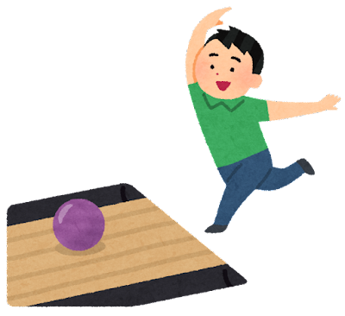
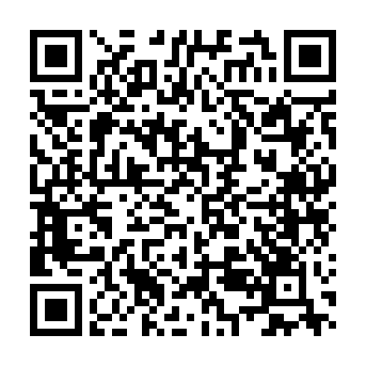

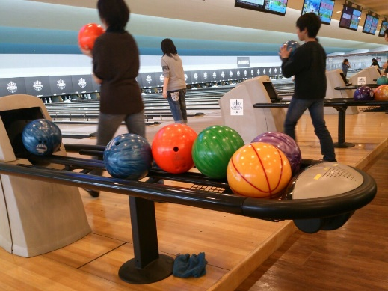
㈱エムアイアカード
在籍の従業員・お取組み先の方対象
エムアイカード支部
ボウリング大会のご案内
2024年９月にIMGU全体でのボウリング大会（決勝大会）を実施することとなりました。エムアイアカード支部からも１チーム（予定）の代表を派遣することを予定しています。下記の通り、決勝大会の予選会としてエムアイアカード支部ボウリング大会を開催します。職場の仲間をお誘いあわせの上、ご参加ください。
＜開催概要＞
１）日時：2024年７月３日（水） 19：30～21：30
２）場所：新宿コパボウル
３）対象者：㈱エムアイアカードの事業所で勤務する従業員（お取組先含む）の方
４）ルール：個人でお申し込みください。
５名まで下記のＦormｓよりお申込みいただけます。
レーンの関係上、チームが分かれる場合があります。 ※女性には１ゲーム当たり15ピンのハンディキャップを付与します。
エムアイカード支部でスコア上位４名が９月に開催予定の決勝大会に出場いただきます。
５）参加費：参加状況により別途ご案内いたします。1,000円～2,000円前後（靴代含む）
※雇用形態や組合員・非組合員で金額が異なります
★★★参加申し込みについて ６月４日より受付開始 先着60名★★★
2024年６月12日（水）までに以下のformsより必要事項を入力し、お申込みください。
https://forms.office.com/r/vPiCHF0sPL
景品もご用意しております。同期・上司・先輩・後輩をお誘いの上、沢山のご参加お待ちしております！
＜予告＞決勝大会について
決勝大会は以下の要領で開催予定です。
日時：2024年9月12日（木）17:00～21:00 ※ボウリング大会開催後に表彰式兼懇親会を予定
場所：笹塚ボウル 東京都渋谷区笹塚 1‒57‒10
参加チーム：各支部（各社）からの代表20チーム ※上位チーム等には記念品を贈呈します。
参加費：無料
ボウリング大会に関するお問合せは以下までご連絡ください。
エムアイアカード支部 島野・竹内・幸田
メール：shimano_ai@imgu.or.jp / 電話：080-1038-9149
：takeuchi_rie@imgu.or.jp / 電話：080-8755-8304
：kouda_miho@imgu.or.jp / 電話：090-5556-6883

